Slide 1


園田基貴，田中瑞輝，富髙宗一郎，森琢郎

Slide 2
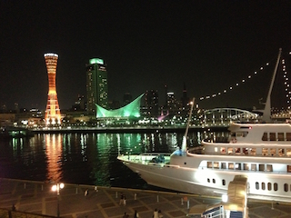
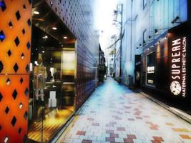
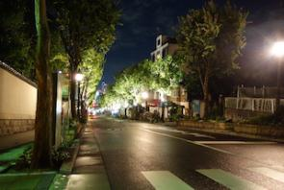
これまでの神戸
有名な観光地は人が集まるけど、
少し遠のいたり、路地に入ると
観光客が少くなくなる。
有名な部分以外にも数多くの
スポットが隠れていた
観光客と地元民とを繋ぎ、
神戸の奥深い隠れたスポットを観光客に味わってもらうアプリ

Slide 3

Kobe Lidとは
は
マンホールを介して人と人を繋ぎ
新たな発見をもたらします

Slide 4
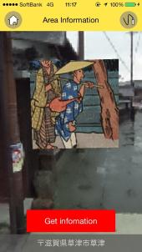
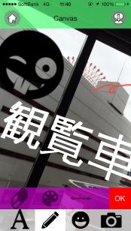
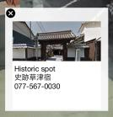
KobeLidの基本的な機能1
1.周辺にある一般的な観光スポットを
空間上に表示された看板で探せる
2.自分の思いでや来た証を
その場に残せる
空間に自由に
書き込んで
写真が撮れる!
看板みつけて
情報GET!
昔に書いた内容が
久々に訪れた時に見れる!

Slide 5
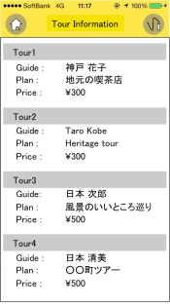
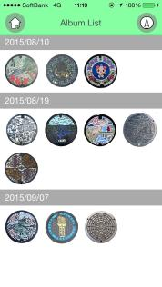
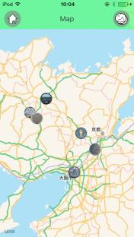

KobeLidの基本的な機能2
1.地元民に、地元ならではの
雑誌には載ってないスポットを
案内してもらう
2.自分が思い出を残した
マンホールをコレクションできる
個性的なマンホールでマップを埋める等
単なるログだけでない楽しみ方も
案内ルートを選んで
神戸を深掘り

Slide 6


KobeLidのマッチング機能(観光客)
1.自分の周辺にいる
地元民を推薦してくれる
2.観光プランや金額から
案内者を選択する
3.地元民と会い、
地元民ならではの
案内をしてもらう。
4.案内の評価を行う。
満足すれば支払い額を
上乗せすることができる

Slide 7
KobeLidのマッチング機能(地元民)
1.自分の案内できる
プランや金額を登録する
2.観光案内のリクエストが
きた場合、案内する
3.観光客に評価してもらい
後日お金をもらえる

Slide 8
アピールポイント
アピールポイント1
デザインマンホールは外国人も目を引く日本特有の文化！
神戸を網羅することで、マンホールコレクション制覇
アピールポイント2
同じマンホールを選んでも複数の案内が楽しめる
一度きりの観光で終わらない、とことん神戸を楽しめる
アピールポイント3
地元の住民が観光案内をする
地元民は、小遣い稼ぎに加え地元の新たな発見ができる

Slide 9
使用しているデータ
今回、一般的な観光スポット情報を表示する機能にて以下のデータを用いた
神戸市が公開している
オープンデータ
公園、スポーツ・レジャー・文化施設、
その他の神戸市の施設、夜景スポット一覧、観光施設情報、ロケ地情報一覧(エリア別)
開発者が収集した
神戸市のデータ
神戸市のマンホール情報

